Slide 1

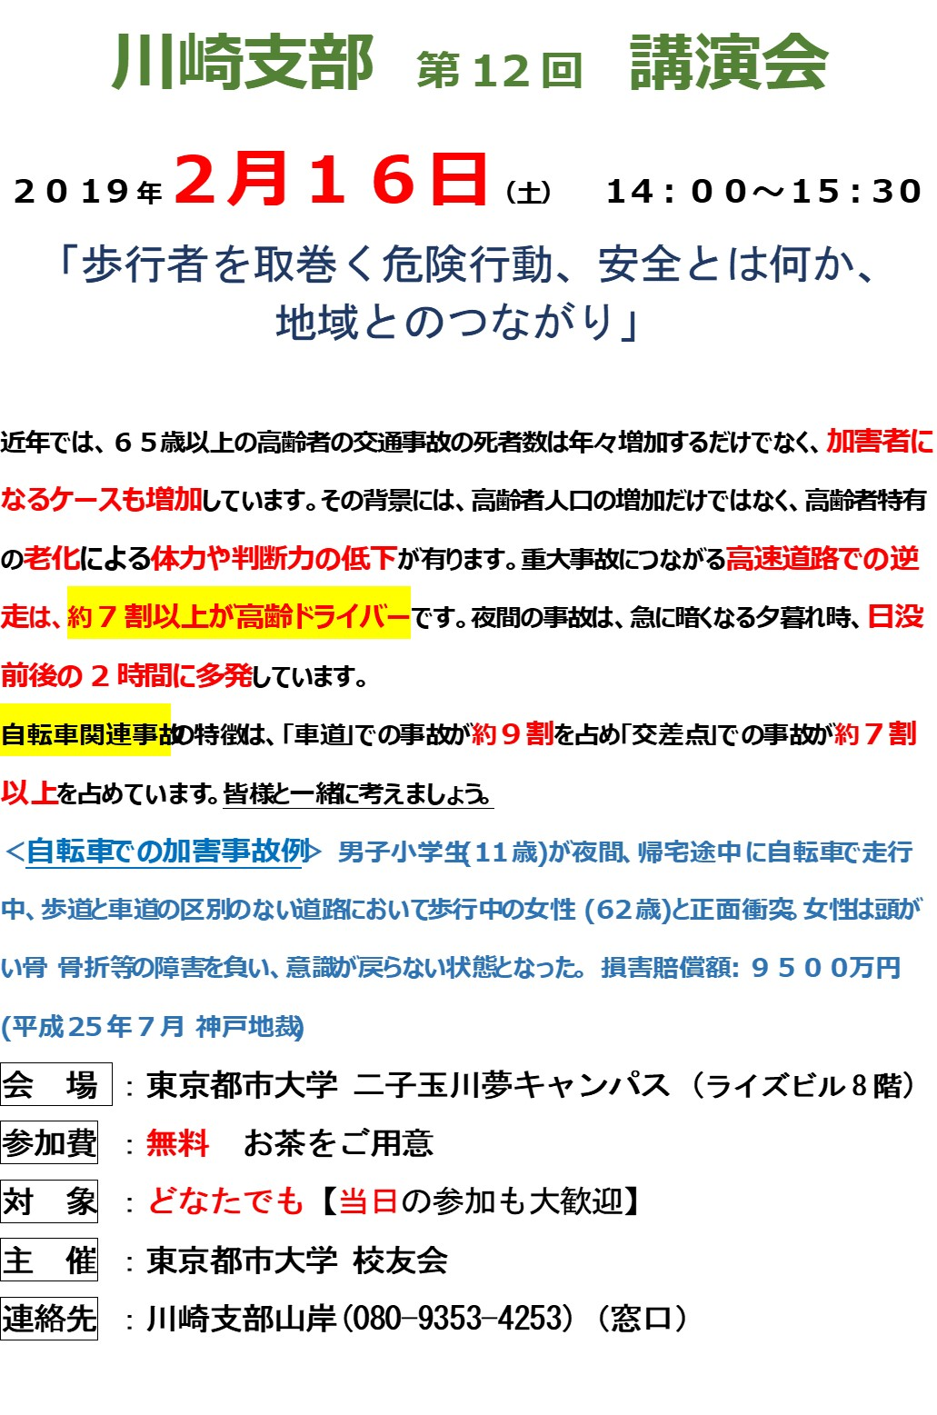
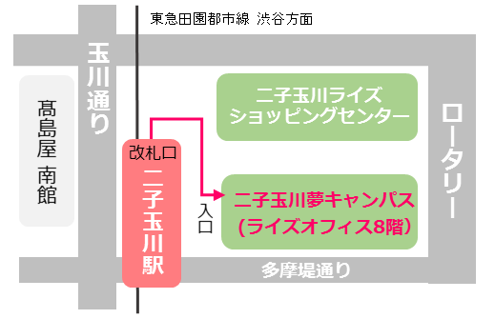
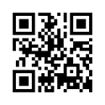
お申し込み
不要です
お気軽に
ご参加ください
東京都市大学 校友会
第４回 講演会
「歩行者を取り巻く危険行動、安全とは何か、
地域とのつながり」
2019年 2月16日（土）14:00～15:30
東京都世田谷区玉川2-21-1
二子玉川ライズ・オフィス8F
TEL 03-5797-9504
夢キャンパスHP
http://yumecampus.tcu.ac.jp
駅改札口を出て、すぐ右の建物です。
6階からは低層階用エレベーターで、
8階までお越しください。
協力:せたがやeカレッジ（世田谷区教育委員会/国士舘大学/駒澤大学/昭和女子大学/東京都市大学/東京農業大学）

